Slide 1
第七周进展汇报
NPU 通用性迭代与 EDA / FPGA 验证
章国懿、赵智远、程沐阳、何睿隽 · Peking University
2026.10
Notes:
本周围绕无CPU NPU的可编程能力、JTAG控制接口和双SRAM整芯片实现展开。保留原稿作者与日期。
项目来源：
/Users/mac/Documents/demos/ChipDesign/docs/ARCHITECTURE.md
/Users/mac/Documents/demos/ChipDesign/docs/NOCPU_DUAL_SRAM_PNR_20261026.md

Slide 2
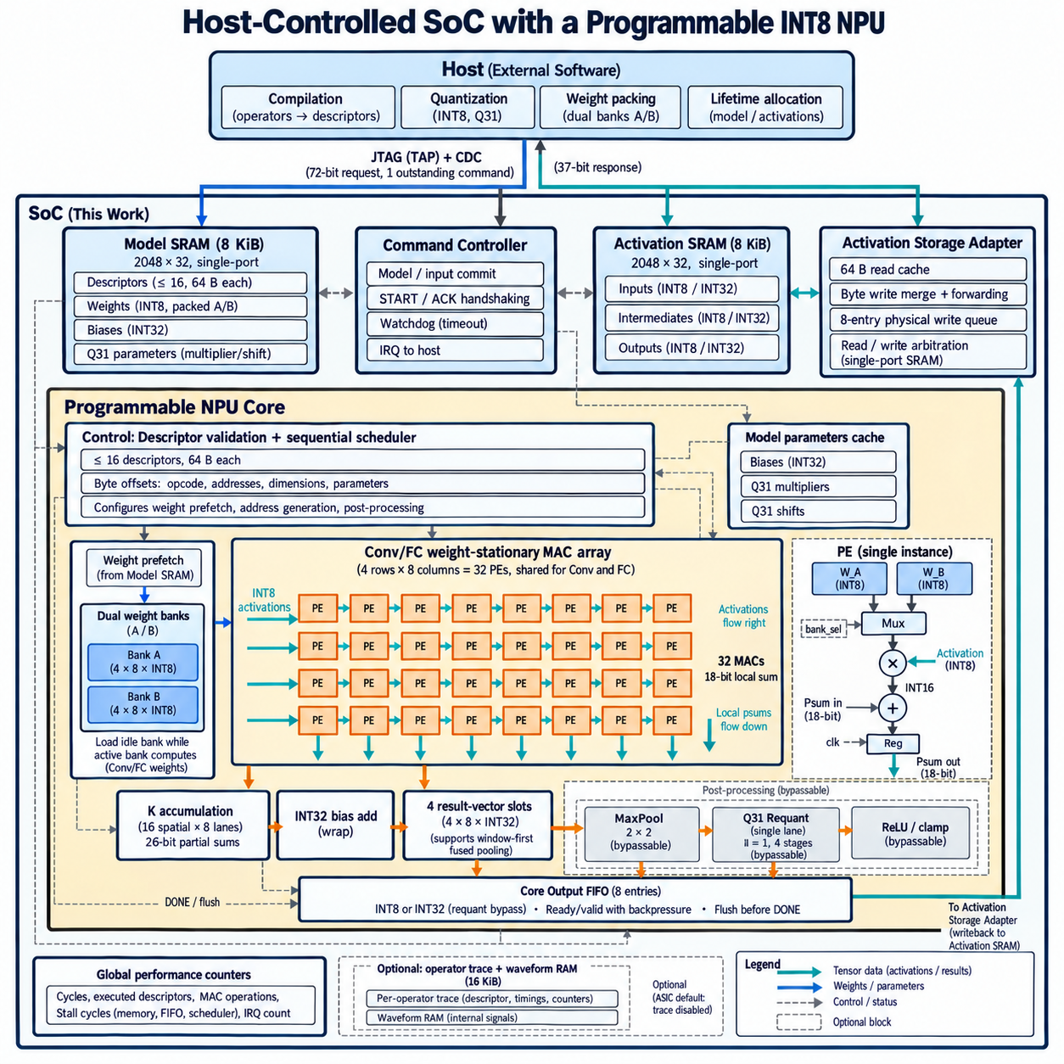
SoC 总体架构
双 SRAM 提供独立存储通路，Conv / FC 复用同一计算阵列
片上存储
共享计算
模型 SRAM 8 KiB
描述符、权重与通道参数
激活 SRAM 8 KiB
输入、中间张量与输出
4 × 8 INT8 MAC
双权重 bank 交叠装载
空间 TILE = 16
4 个结果向量槽
融合后处理
激活访问适配
bias 后执行 MaxPool
单路 Q31，II = 1
ReLU / clamp
8 项输出 FIFO 处理背压
64 B 读缓存
字节写合并与转发
8 项物理写队列
Notes:
按用户要求完整保留原稿架构图。旁注给出精确RTL配置：4行8列共32个MAC，若图中PE方块数与标注不同，以4×8文字和RTL为准。模型与激活各一颗独立同步单端口SRAM。MAC局部和18bit，K累加26bit，bias按INT32wrap。主通路为MAC、K累加、bias、结果槽、Pool、Requant、ReLU/clamp、输出FIFO、激活适配器。参数缓存服务bias和量化。激活物理写队列与核心输出FIFO不同。连续Conv之间真实写回激活SRAM。
项目来源：
/Users/mac/Documents/demos/ChipDesign/docs/ARCHITECTURE.md
/Users/mac/Documents/demos/ChipDesign/hardware/npu/rtl/npu_program_core.sv
/Users/mac/Documents/demos/ChipDesign/hardware/npu/rtl/npu_mac_array.sv
/Users/mac/Documents/demos/ChipDesign/hardware/npu/rtl/npu_activation_store.sv

Slide 3
模型部署流程与通用性边界
主机负责图转换与内存规划，芯片在已支持的算子和容量范围内执行
模型部署与支持范围
课程网络 RTL 验证
层次 | 当前支持与边界
部署流程 | 量化、NHWC 转换、合法融合 生命周期分配与权重打包
Conv / FC | INT8，Conv 1×1 / 3×3，stride 1 / 2 K ≤ 1024，输出通道 ≤ 256
逐元素与池化 | ReLU，Q31 Requant MaxPool 2×2、stride 2
容量约束 | 模型与激活各 8 KiB，描述符 ≤ 16 各项上限与容量必须同时满足
网络 | 4×8 周期
KWS | 3262
MNIST | 5777
HAR | 1025
ECG | 不支持
ECG 受限于 MaxPool1D
周期来自真实 SRAM 模型仿真
KWS 较 3826 周期基线减少 14.7%
支持范围受算子、形状和容量共同约束。groups / dilation 为 1，zero-point 为 0，多消费者中间值保留写回。
Notes:
证据是main最终优化版本课程基准，真实SRAM模型、逐次核对张量写回。KWS基线3826，优化3262，减少14.7%。课程网络验证不等于任何第三方模型均支持，也不等于板上实测。三步优化依次为激活读优先3448、描述符读取流水3346、窄尾tile权重压缩3262。仅ReLU精确同区域支持in-place。不要把五算子可编程能力表述为通用ONNX硬件。
项目来源：
/Users/mac/Documents/demos/ChipDesign/docs/NOCPU_DUAL_SRAM_PNR_20261026.md
/Users/mac/Documents/demos/ChipDesign/docs/ARCHITECTURE.md
/Users/mac/Documents/demos/ChipDesign/software/host/npu_program.py

Slide 4
ABI 2.1：模型包与推理事务
ABI 2.1 约定模型布局、扫描包格式与装载运行顺序
模型包：描述计算与存储位置
事务顺序
组成 | 主机生成的内容
描述符 | 最多 16 条，每条 64 B 算子、形状、地址偏移与融合标志
权重 | 按实际阵列列数打包 8 列阵列窄尾 tile 每行 4 B
通道参数 | INT32 bias、Q31 multiplier、shift
manifest | ABI、阵列配置、输入输出位置 模型长度与激活峰值容量
01 MODEL_BEGIN / 写入模型
MODEL_COMMIT 触发预验证
02 INPUT_BEGIN / 写入输入
INPUT_COMMIT 刷新写缓冲
03 START / 轮询状态
读取结果 / ACK
主机先读取能力寄存器核对 ABI、阵列列数与容量。模型包与硬件配置不一致时需重新编译。
Notes:
模型存储总共8KiB，由描述符、权重、偏置和量化参数共同占用。激活8KiB由所有生存张量共同占用。主机manifest不意味着全部以相同形式驻留芯片。命令op8+地址32+数据32形成72bit请求。MODEL_COMMIT预验证源有效区域、dtype、范围和量化参数。START还要求输入已提交。尾tile紧凑布局为ABI2.1的重要变更。
项目来源：
/Users/mac/Documents/demos/ChipDesign/software/host/nocpu_jtag.py
/Users/mac/Documents/demos/ChipDesign/software/host/npu_program.py
/Users/mac/Documents/demos/ChipDesign/docs/ARCHITECTURE.md
/Users/mac/Documents/demos/ChipDesign/docs/NOCPU_DUAL_SRAM_PNR_20261026.md

Slide 5
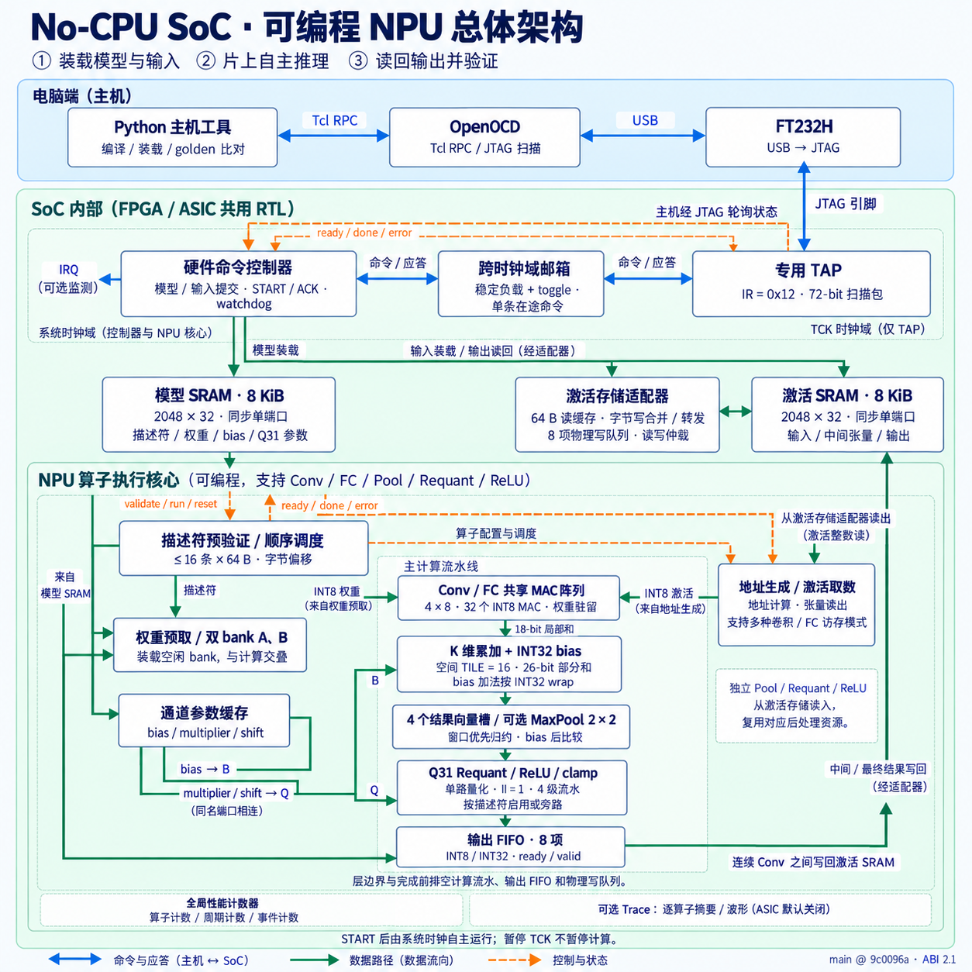
JTAG 端到端测试
主机完成装载与比对，START 后由片上系统时钟独立执行
主机侧
SDF 门级仿真
Python 编译并装载模型
OpenOCD 下发扫描
FT232H 转换 JTAG 电平
70 / 70
SDF 仿真 JTAG 命令通过
两次推理及复位恢复
时序违例 0
片上侧
专用 TAP 接收扫描包
CDC 邮箱跨时钟域
命令控制器提交与启动
FPGA 布线实现
核心 50 MHz，TCK 1 MHz
WNS +0.056 ns
该版本尚未实板复测
Notes:
按用户要求保留原稿架构图，不修改图片或位置。主机脚本使用IR=0x12，72-bit为TAP扫描包，内部CDC响应为37-bit负载。图形中若省略了接口仲裁，讲解以RTL为准。70条门级命令与70个RTL程序场景是不同集合。FPGA布线记录尚不包含烧板与物理板上测量。
项目来源：
/Users/mac/Documents/demos/ChipDesign/software/host/nocpu_jtag.py
/Users/mac/Documents/demos/ChipDesign/hardware/soc/rtl/control/npu_jtag_transport.sv
/Users/mac/Documents/demos/ChipDesign/docs/NOCPU_DUAL_SRAM_PNR_20261026.md
/Users/mac/Documents/demos/ChipDesign/docs/NPU_DUAL_SRAM_IMPLEMENTATION_20261026.md
当前主机通过JTAG轮询状态判断完成，不依赖接收IRQ。FPGA+0.056ns来自双SRAM布线实现记录，不等同于最终优化RTL已完成上板验证。

Slide 6
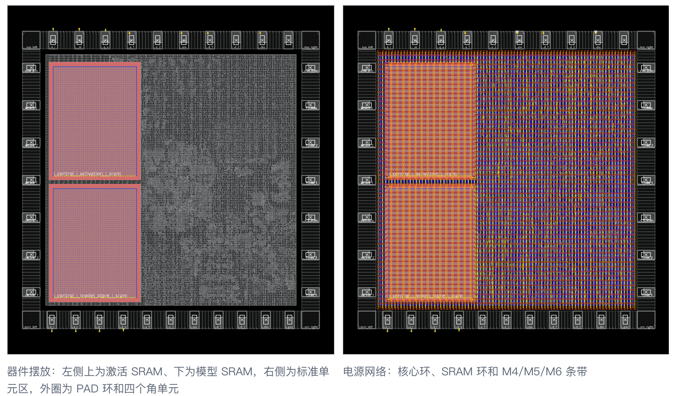
双 SRAM NPU 芯片布局布线结果
Innovus渲染
3.765 mm²
整芯片面积（含 PAD 环）
1940.4 × 1940.4 μm
综合面积 2.116 mm²
标准单元 1.313 mm²
两颗 SRAM 0.803 mm²
布线后时序（Innovus）
Setup +0.165 ns
Hold +0.025 ns
Innovus 放置密度 78.7%（目标 70%）
TT 1.8 V / 25 °C，核心 50 MHz。结果限于单工艺角，尚未覆盖多角 STA、IR/EM 与芯片级 ESD 评审。
Notes:
左图保留原稿Innovus实图，SRAM在西侧叠放。3.765是包含PAD环的Die面积，不能与综合面积直接比较。综合面积由1.313+0.803=2.116 mm²组成。Innovus时序包含SRAM接口。独立PrimeTime将SRAM作为黑盒，不应把其结果当作全SRAM路径签核。Calibre DRC存在已分类放行规则，不能口述为Calibre零条结果。
项目来源：
/Users/mac/Documents/demos/ChipDesign/docs/NOCPU_DUAL_SRAM_PNR_20261026.md
/Users/mac/Documents/demos/ChipDesign/docs/validation/nocpu_dual_sram_pnr_20261026.json
密度口径：目标利用率70%，按面积计算实际70.6%，Innovus报告78.725%，因分母进一步排除不可放置区域。密度不是金属覆盖率。

Slide 7
已完成验证与验收依据
功能回归、单角物理实现和门级仿真已有结果，按各自测试范围与放行条件验收
验证结果
工具执行与人工复核
RTL 功能回归
行为 SRAM / 真实宏各 70 个场景
覆盖五算子、背压、复位与 watchdog
AI / 工具：执行回归、比对输出、归档失败日志
人工：确认测试范围、参考模型与覆盖缺口
ASIC 时序与物理验证
Innovus 单 TT 角 setup / hold 通过
Calibre DRC / LVS 按分类放行规则验收
AI / 工具：运行流程，提取时序与物理检查结果
人工：复核工艺条件、约束及 IO 放行依据
独立时序与等价性检查
PrimeTime / Formality 检查通过
SRAM 均作黑盒，接口时序由 Innovus 检查
AI / 工具：执行检查，整理报告与例外清单
人工：确认黑盒边界及其对结论的影响
SDF 门级仿真
70 条 JTAG 命令通过，时序违例 0
覆盖两次推理、IRQ 与复位恢复
AI / 工具：运行测试，核对输出与时序日志
人工：复核 SDF 标注、CDC 放行与测试覆盖
ASIC 条件：TT / 1.8 V / 25 °C，核心 50 MHz。DRC/LVS 含已分类放行项，尚不构成无条件全面签核。
Notes:
本页为项目记录状态汇总，不表示本轮重新运行验证。
已完成：RTL行为与真实宏各70程序场景；与SDF70条命令为不同集合。最终优化后课程网络KWS/MNIST/HAR通过。
ASIC仅TT1.8V25°C，Innovus检查SRAM接口时序。PrimeTime缺少SRAM.db故将SRAM黑盒，Formality亦黑盒。
Calibre DRC共2427条分类放行：2425条IO指导规则、1条IO内CO.R.4、1条DRM.R.1固定提醒。LVS45处IO电阻3.47%偏差在5%容差内。流片前需由工艺与交付要求确认这些放行是否可接受。
SDF只对6个精确CDC采样触发器关闭时序检查，其余检查开启；另有已审计的模型告警及SRAM弧格式改写。
待补：多角STA，独立STA SRAM模型覆盖，IR/EM，密封环与ESD评审。最终双SRAM FPGA实现记录明确未烧板；旧版上板记录不替代最终版本。代工厂签核与交付清单是待核实事项，不在此断言存在某份尚未查见的报告。
来源：
/Users/mac/Documents/demos/ChipDesign/docs/NOCPU_DUAL_SRAM_PNR_20261026.md
/Users/mac/Documents/demos/ChipDesign/docs/NPU_DUAL_SRAM_IMPLEMENTATION_20261026.md
/Users/mac/Documents/demos/ChipDesign/docs/FPGA_PERFORMANCE_50MHZ_20261024.md
按用户最新要求将AI工具执行与人工判定分界融入各验证项，不再独立成页。保留70程序场景与70门级命令的不同口径。这里的工具执行不意味着AI可以替代工艺/设计人员的放行审批。

Slide 8
流片前待补验证与交付确认
补齐工艺角、供电可靠性及最终版本证据，再按代工厂要求完成交付审核
待补项目与当前缺口
执行内容与验收责任
多角时序与 SRAM 模型
当前仅 TT 单角
独立 STA 尚缺 SRAM 时序模型覆盖
AI / 工具：执行多角 STA，纳入 SRAM 模型
人工：确认角落、接口约束与最差路径覆盖
电源完整性与可靠性
IR drop / EM 尚未完成
密封环与芯片级 ESD 评审待完成
AI / 工具：准备分析输入，汇总检查结果
人工：确认供电假设及密封环、ESD 方案
最终版本实板复测
旧版本已有实板证据
最终双 SRAM 版本需按对应源码复测
AI / 工具：运行板级回归，归档输出与日志
人工：核对源码、镜像身份和板级测试条件
流片交付与放行确认
代工厂交付与签核清单待逐项核实
IO 例外、最终版本与交付包待确认
AI / 工具：汇总交付文件与版本校验值
人工：确认 IO 放行依据并审核工艺交付要求
工具通过只对已声明的条件和检查范围有效。最终流片放行需由设计与工艺负责人确认。
Notes:
本页为项目记录状态汇总，不表示本轮重新运行验证。
已完成：RTL行为与真实宏各70程序场景；与SDF70条命令为不同集合。最终优化后课程网络KWS/MNIST/HAR通过。
ASIC仅TT1.8V25°C，Innovus检查SRAM接口时序。PrimeTime缺少SRAM.db故将SRAM黑盒，Formality亦黑盒。
Calibre DRC共2427条分类放行：2425条IO指导规则、1条IO内CO.R.4、1条DRM.R.1固定提醒。LVS45处IO电阻3.47%偏差在5%容差内。流片前需由工艺与交付要求确认这些放行是否可接受。
SDF只对6个精确CDC采样触发器关闭时序检查，其余检查开启；另有已审计的模型告警及SRAM弧格式改写。
待补：多角STA，独立STA SRAM模型覆盖，IR/EM，密封环与ESD评审。最终双SRAM FPGA实现记录明确未烧板；旧版上板记录不替代最终版本。代工厂签核与交付清单是待核实事项，不在此断言存在某份尚未查见的报告。
来源：
/Users/mac/Documents/demos/ChipDesign/docs/NOCPU_DUAL_SRAM_PNR_20261026.md
/Users/mac/Documents/demos/ChipDesign/docs/NPU_DUAL_SRAM_IMPLEMENTATION_20261026.md
/Users/mac/Documents/demos/ChipDesign/docs/FPGA_PERFORMANCE_50MHZ_20261024.md
本页为待补工作和拟定分工，并不表示这些检查已运行。最终版本实板回归支持功能与平台验证，不能代替ASIC多角时序、IR/EM或工艺签核。代工厂测试性/DFT、交付格式和其他专有要求需按真实清单核实，不以未检索到报告认定全部未做。

